Slide 1
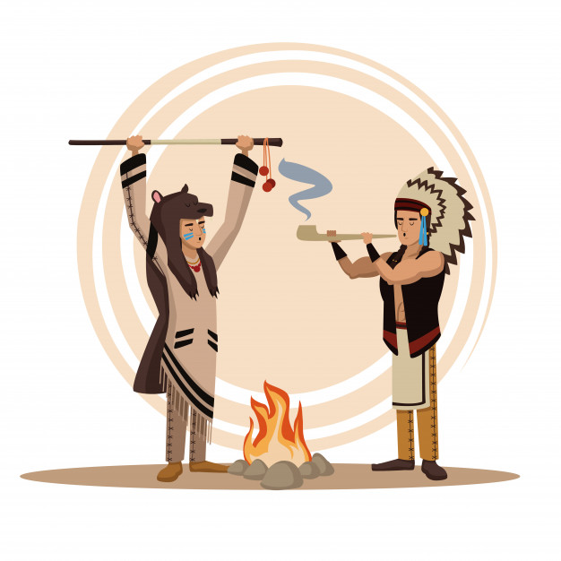

Slide 2
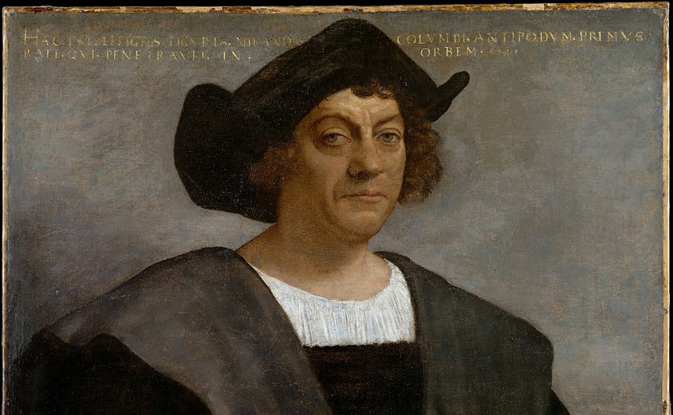

Slide 3
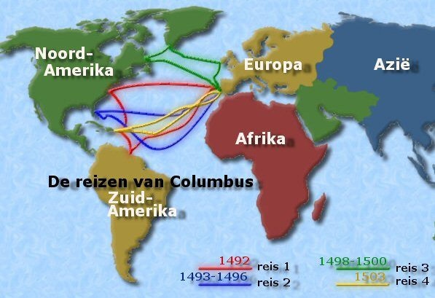

Slide 4
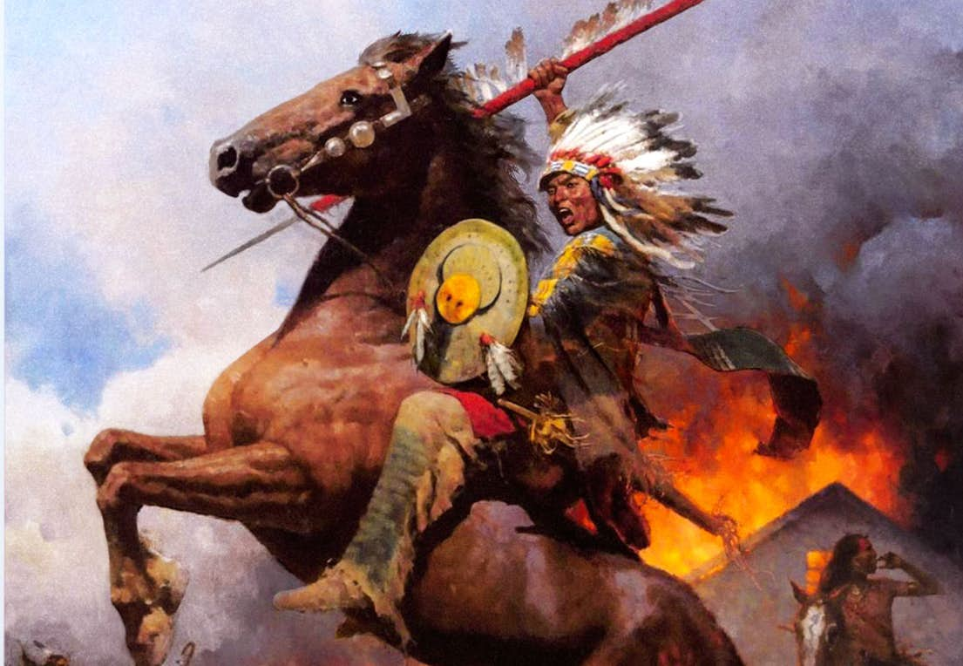
De indianen van de prairie

Slide 5
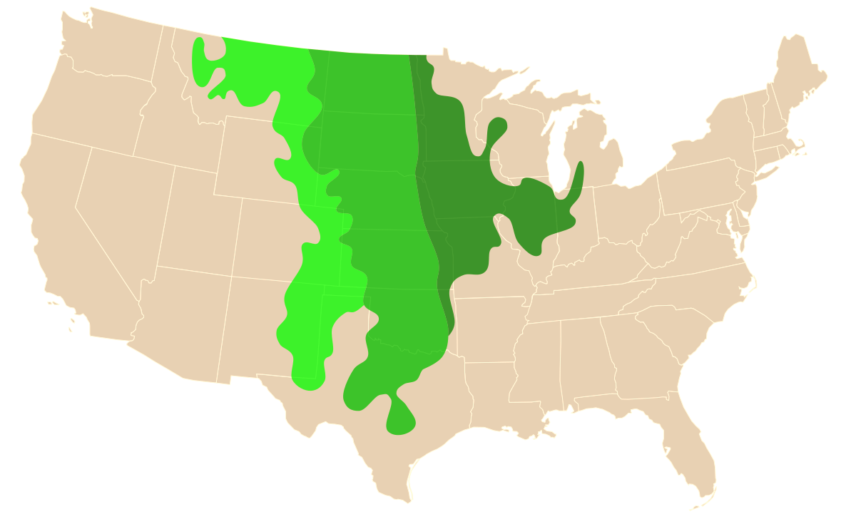
De prairie

Slide 6
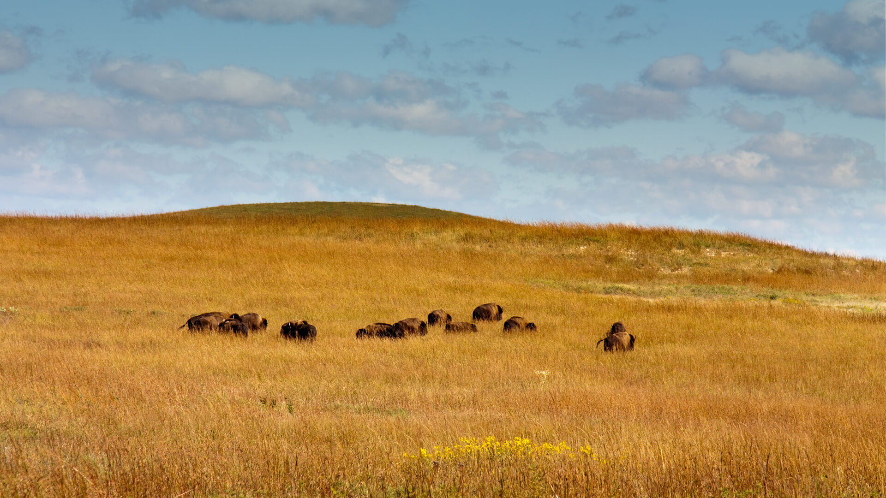

Slide 7
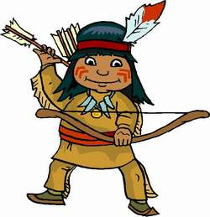
Brainstorm
Wat weten jullie al over prairie-indianen?

Slide 8
Groepsverdeling
De groepsindeling gebeurde via sometics.be

Slide 9
Rollen
Stiltebewakers:
Tijdsbewakers:
Planners:
Bemiddelaars

Slide 10
